Slide 1

Мастер-класс «Цветочная корзинка» в технике квиллинг (бумагокручение)
Часть 3
Автор: Котелевец Дарья Александровна, ПДО,
ТО «Волшебный завиток»
МБОУ ДО Центр творчества «Мастер»

Slide 2
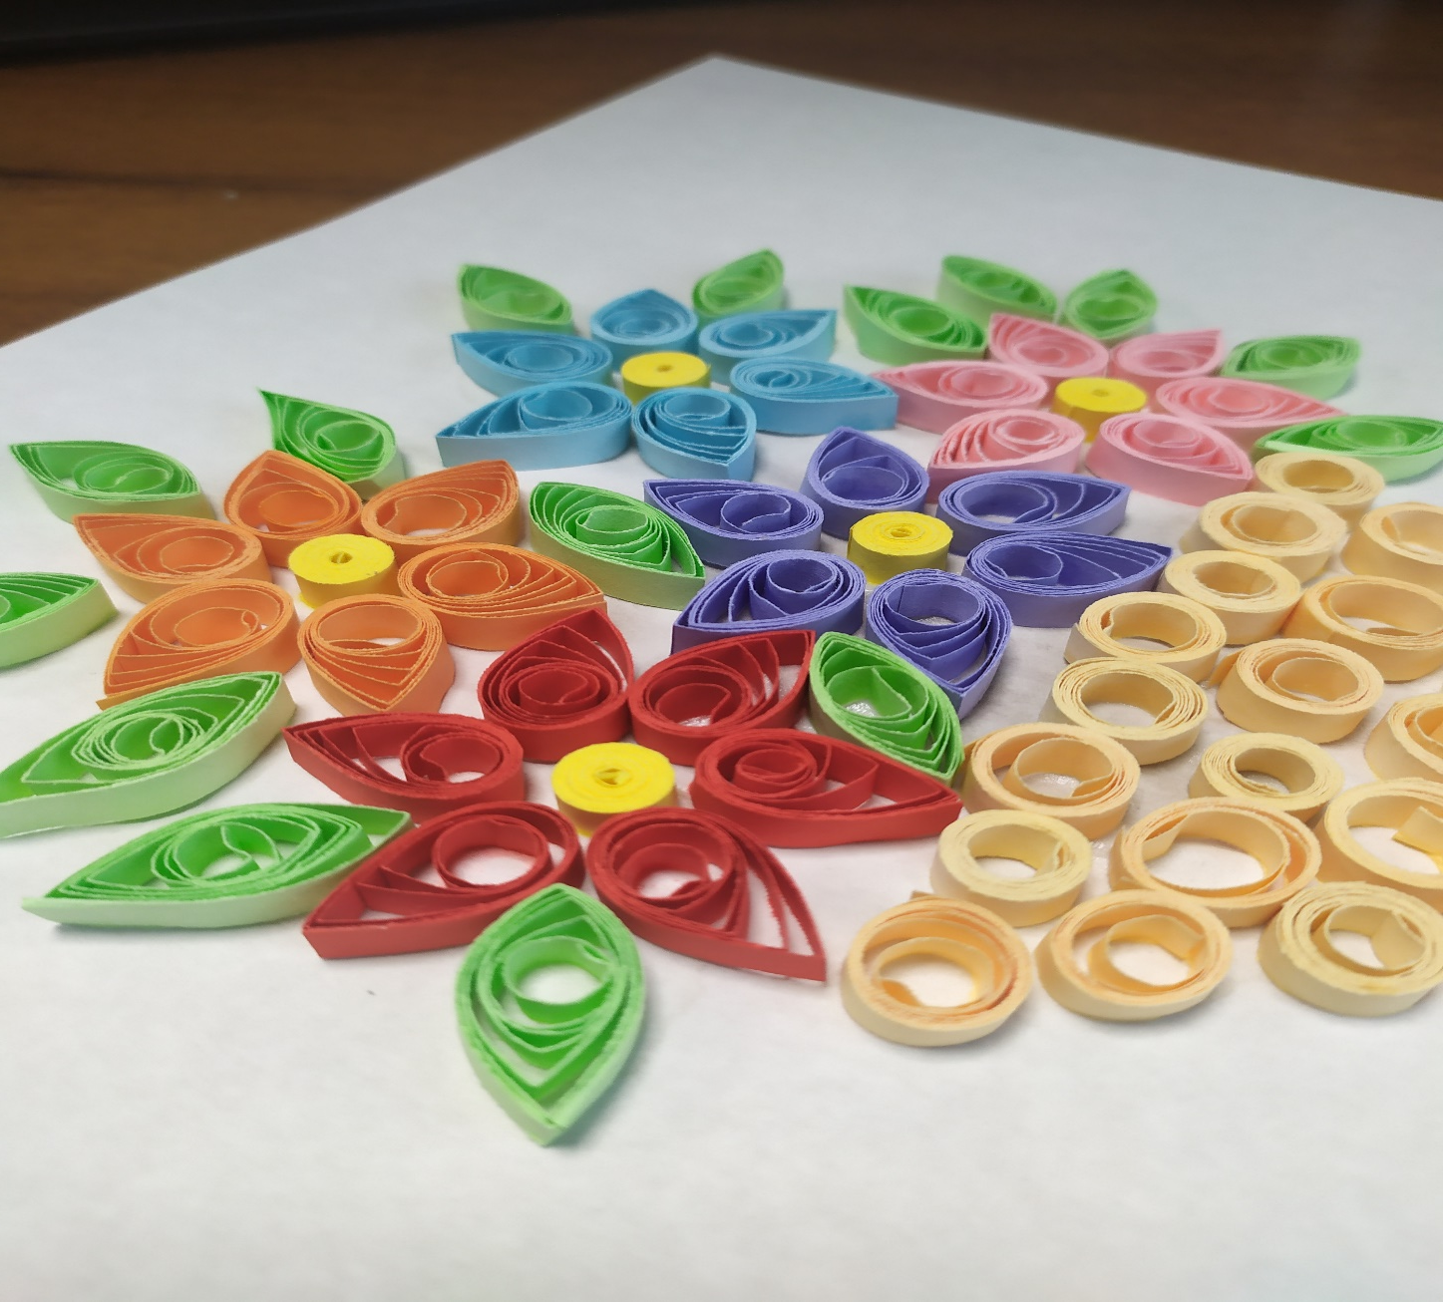
Готовое изделие

Slide 3
Для работы потребуется:
Полоски тонированной бумаги шириной 5мм пяти цветов;
Инструмент для квиллинга;
Клей-карандаш;
Клей ПВА;
Линейка с разными диаметрами;
Лист картона;

Slide 4
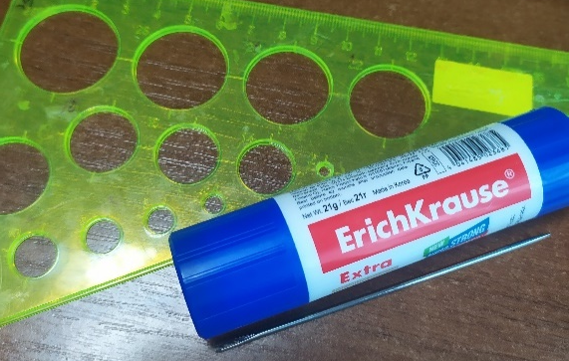
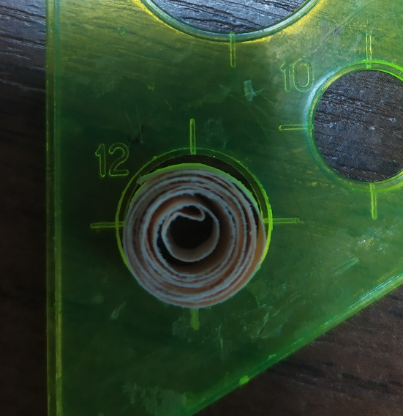
3 этап
Накручивание заготовок для корзиночки
Берем линейку, клей-карандаш и инструмент для квиллинга;
Берем полоску тонированной бумаги (бежевого цвета в нашем случае, вы можете взять любой другой) вставляем полоску в инструмент и закручиваем по часовой стрелке. Докручиваем до конца и вставляем в линейку, диаметр 12. Даем возможность раскрутиться.

Slide 5
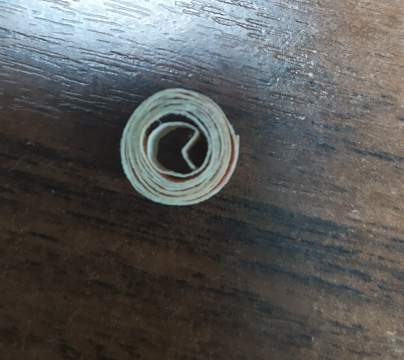
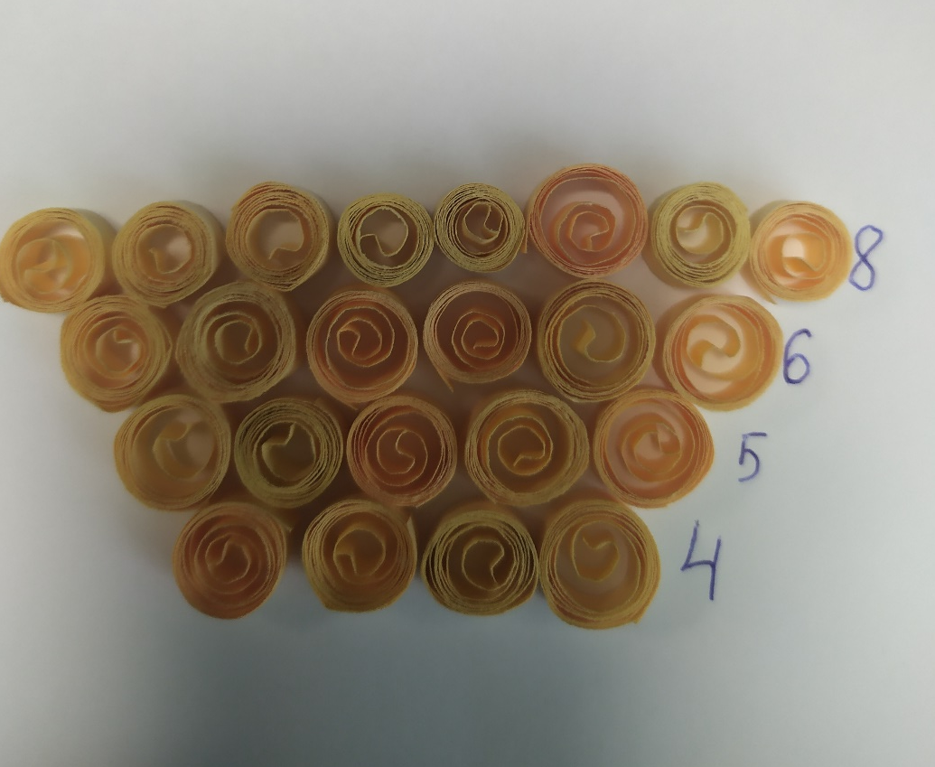
Заклеиваем заготовку;
Таки заготовок потребуется 23 штуки.

Slide 6
СПАСИБО ЗА ВНИМАНИЕ!
ПРОДОЛЖЕНИЕ СЛЕДУЕТ…

